Slide 1

工程图学基础
黄利平
huanglp @ tsinghua.edu.cn

Slide 2
内 容
绪论
几何元素的投影

Slide 3
绪论
1.课程的学习意义
2.研究对象和研究内容
3.课程的性质与学习目标
4.学习方法
5.教学安排
6.制图国家标准

Slide 4



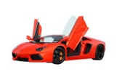


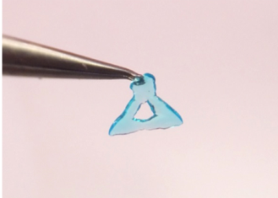

1.课程的学习意义
语言是人们交流思想、传递信息的工具。
声音
文字
图形
现代集成制造技术、扫描技术、建筑学、3D打印……, 都与图形技术有密切的联系。
DNA水凝胶3D打印
《自然》（Nature）的研究亮点
产品的诞生过程：绘制图样——按图样制作——产品
“工程界的语言”
表达设计对象的载体
交流设计思想的工具

Slide 6
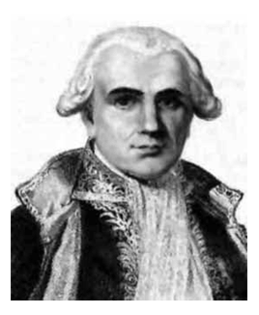
2.研究对象和研究内容
工程图学
《工程图学》是图形问题求解的一门总体科学。
包括：画法几何 和 工程图
画法几何采用投影的方法，将三维立体投射到二维平面上，用几何的方法描述立体的形状及其它属性信息。
蒙若(G.Monge,1746－1818)，法国著名的数学家、教育家，被称为“画法几何之父”。

Slide 7

研究对象
3D与2D间的转换规律
画图
转换
三维物体 二维图形
读图
研究内容：
投影理论和方法
国家标准
机件表达
尺寸标注
投影基础
(PF)
制图基础
(DF)
工程图学基础
计算机绘图
（CAD）
工程图
(ED)
计算机软件绘制图形的方法
画、读工程图样的方法

Slide 8
3.课程的性质与学习目标
课程性质
技术基础课
工具课
学习目标
掌握投影法的基本理论和作图方法
  培养以图形为基础的空间想象形象思维能力
培养阅读和绘制简单工程图样的基本能力
初步掌握尺规作图、徒手绘图和计算机绘图的基本技能
培养严谨细致的工作作风和工程素质

Slide 9
4.学习方法
1
2D与3D的转换规律
投影分析与空间想象相结合
个中心
2
基本概念
基本方法：投影分析方法
个基本点
3
听课（要求、重点、基本方法）
多练（多思考、多动手）
多看（多看模型，图与模型对照）
个要求
（听、做、看）

Slide 10
5.教学安排
  教学学时：
  总学时：32
作业、考试与成绩评定
  习题、计算机绘图、零件图大作业、考勤表现及其它：20％
  期中测验：20％（第8周日晚19：00 -21:00）
  期末考试：60％（期末）

Slide 11
教学进度安排
1．绪论；点的投影；直线的投影；两直线相对位置
2．平面的投影；线面和面面相对位置
3．基本体投影
4．截切
5．相贯
6．组合体
7．轴测图、期中测验（第八周周日晚19：00）
8．AutoCAD
9．机件的表达方法一
10．机件的表达方法二；尺寸标注
11．螺纹件
12．Solidworks
13．零件图简介
14．装配图简介
15．复习总结

Slide 12
学习资源
√ 网络学堂：课件、习题答案、电子模型、答疑。
√ 模型室：实物模型
（地点一：新水313（周一至五13:30——17:00）；
√答疑
√MOCC---工程制图

Slide 13
教材与教辅
《工程制图》田凌、黄利平、杨小庆主编，电子工业出版社，2012年6月第一版
《工程制图习题集》田凌、许纪旻主编，电子工业出版社，2012年6月第一版
补充习题
《AutoCAD 2013上机指导书》(自编)
《Solidworks 2012 上机指导书》（自编）
《机械制图习题集》（非机类）杨惠英等主编，清华出版社，第2/3版

Slide 14
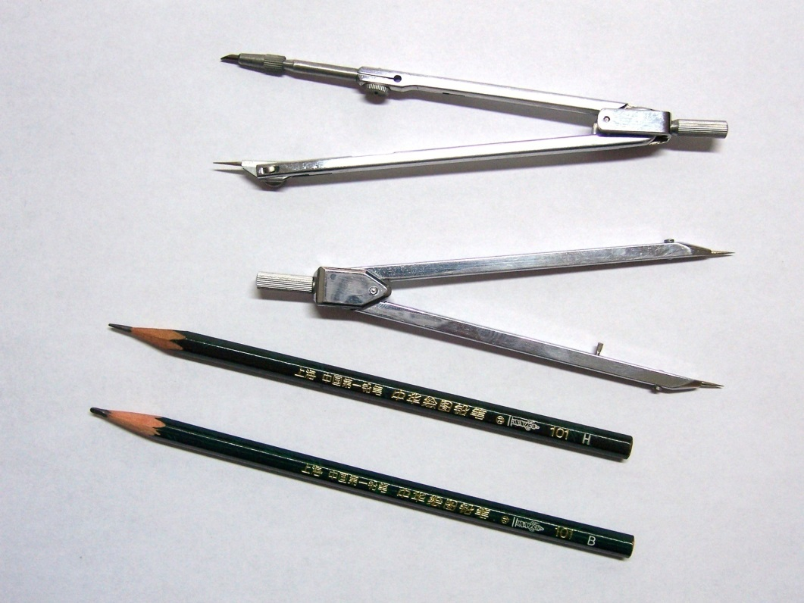
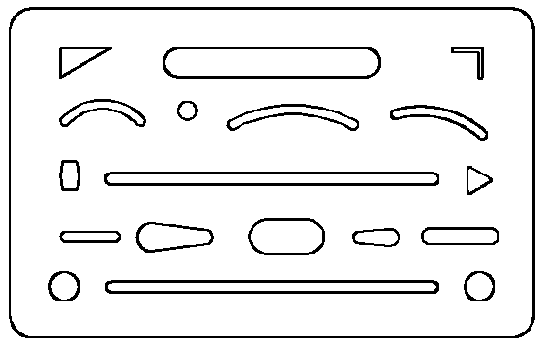
绘图仪器
透明三角板一对（45°和30°各1）
圆规一个(必备），分规一个（可选）；
铅笔2支：细线（H or HB），粗线（HB 或 B）
其它：橡皮、模板或擦图片，。。。
擦图片

Slide 15

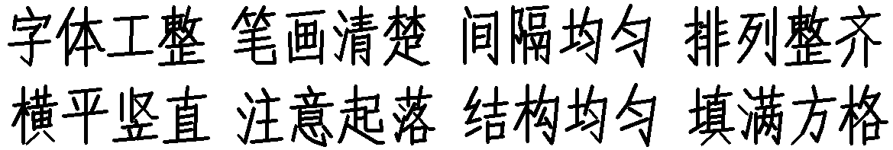
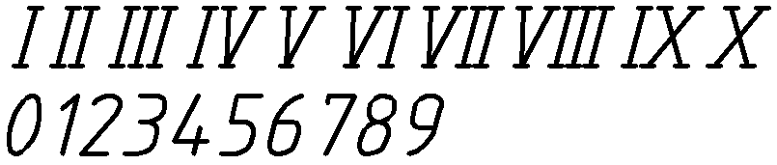
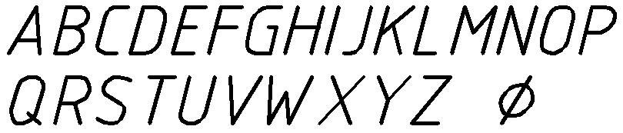
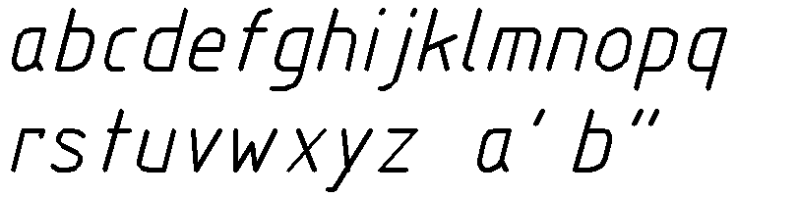
6.制图国家标准简介
字体
字迹工整：字高 h = 3.5 mm（字宽 = ）
75°

Slide 16
线型及应用
图线名称 | 图线型式 | 图线宽度 | 一般应用
粗实线 |  | d | 可见轮廓线
细实线 |  | 0.5d | 尺寸线及尺寸界线、剖面线、重合断面的轮廓线、螺纹的牙底线及齿轮的齿根线、引出线、分界线及范围线、弯折线、辅助线、不连续的同一表面的连线、成规律分布的相同要素的连线、可见过渡线
波浪线 |  | 0.5d | 断裂处的边界线、视图和剖视的分界线
双折线 |  | 0.5d | 断裂处的边界线、视图和剖视的分界线
虚线 |  | 0.5d | 不可见轮廓线、不可见过渡线
点画线 |  | 0.5d | 轴线、对称中心线、轨迹线、节圆及节线
双点画线 |  | 0.5d | 相邻辅助零件的轮廓线、极限位置的轮廓线、坯料的轮廓线或毛坯图中制成品的轮廓线、假想投影轮廓线、试验或工艺用结构（成品上不存在）的轮廓线、中断线

Slide 17
几何元素的投影
投影的概念
（一）投影的概念及分类
（二）点的投影
（三）直线的投影
投影的分类

Slide 18
投影的概念
投射中心
中心投影法
投射线
物体
投影
投影面
投影特性
投射中心、物体、投影面三者之间的相对距离对投影的大小有影响。

Slide 19
平行投影法
投射线互相平行且垂直于投影面
投射线互相平行且倾斜于投影面
正投影法
斜角投影法
投 影 特 性
投影大小与物体和投影面之间的距离无关。
19
Notes:
19

Slide 20
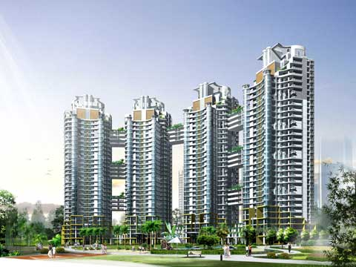
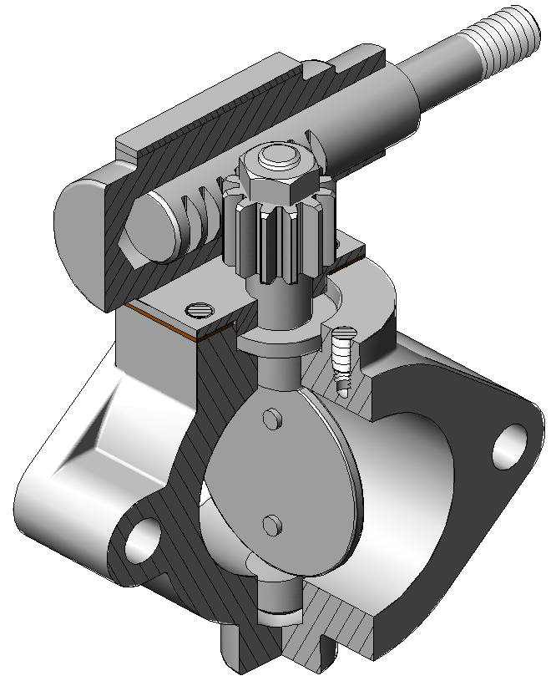
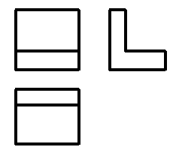
投影分类
中心投影法
投影方法
斜角投影法
斜二轴测图
平行投影法
正投影法
多面正投影图
正等轴测图

Slide 21
几何元素的投影
（一）投影的概念及分类
（二）点的投影
（三）直线的投影
点的投影特性
两点的相对位置

Slide 22
一、点在一个投影面上的投影
P
a′
点在一个投影面上的投影不能确定点的空间位置。
A
●
●
P
a′
A
●
A2
采用多面投影。
A3
●
●
●
M
●
a
22
Notes:
22

Slide 23
投影面体系的建立
投影面
正立投影面
侧立投影面
Z
◆正立投影面
（简称正面或V面）
V
◆水平投影面
（简称水平面或H面）
X
O
W
◆侧立投影面
（简称侧面或W面）
投影轴
水平投影面
H
Y
OX轴 V面与H面的交线
OY轴 H面与W面的交线
三投影面体系
OZ轴 V面与W面的交线

Slide 24
将物体放在第一角，使其处在观察者和投影面之间进行投射。
——第一角投影法
将物体放在第三角，使投影面处在观察者和物体之间进行投射
——第三角投影法
V
W
Ⅱ
Ⅰ
Ⅲ
Ⅳ
H

Slide 25
二、点的三面投影
正面投影
Z
侧面投影
V
a′
●
A
a″
X
●
●
W
o
a
●
H
水平投影
Y

Slide 26
投影面展开
不动
Z
Z
V
W
V
a′
a
″
a′
a
z
a
z
●
●
●
A
a″
a
a
●
●
W
X
x
O
Y
X
x
O
a
_{y}
a
a
a
a
●
y
●
y
H
Y
H
Y

Slide 27
Z
a_{z}
Z
a′
a″
●
●
V
a′
a
z
●
X
a_{x}
O
Y
（x,y,z）
A
a″
a_{y}
a
●
●
W
X
x
O
a
a_{y}
a
a
●
点的投影规律
●
y
Y
a′a″⊥OZ轴
H
① a′a⊥OX轴
Y
将投影轴当作坐标轴
将投影面当作坐标面
② a′a_{x}= a″a_{y} = Aa(A到H面的距离)
＝ z
a′a_{z} = aa_{y}= Aa″(A到W面的距离)
＝ x
aa_{x}= a″a_{z} = Aa′(A到V面的距离)
＝ y

Slide 28
例1：已知点A的两个投影，求第三投影。
a'
Z
a"
X
O
Y
用圆（分）规直接量取a″a_{z}=aa_{x}
a
Y

Slide 29
例1：已知点A的两个投影，求第三投影。
作45°分角线
作1/4圆弧
a'
Z
a"
a'
Z
a"
O
Y
O
Y
X
X
a
a
Y
Y

Slide 30
研讨:
已知点的任意两个投影，求其第三投影.
a′
az
a″
a″
●
●
●
a
●
结论：
已知点的任意两个投影，一定能求出其第三投影！

Slide 31
研讨：由点A的三个投影，能否得到A点的坐标？
a'
(x,z)
Z
a"
(y,z)
结论：
O
已知点的任意两个投影，一定能得到其坐标值！
X
Y
已知点的空间坐标，一定能画出其投影图！
a
(x,y)
Y

Slide 32
研讨：
已知点A和点B的两个投影， 问：A点的空间位置有何特点？B点呢？
Z_{A}＝0，A在XOY面内！
X_{B}＝0，Z_{B}＝0，B在OY轴上！

Slide 33

解决两类问题：
1. 已知点的任意两个投影，求解第三投影。
2. 点的投影与点的空间坐标的互求问题。

Slide 34
三、两点的相对位置
两点的相对位置指两点在空间的上下、左右、前后位置关系。
(x,z)
Z
a′
a″
(y,z)
●
●
判断方法：
b′
b″
●
●
X
▲ x 坐标大的在左
Y_{W}
a
(x,y)
●
▲ y 坐标大的在前
●
Y_{H}
b
▲ z 坐标大的在上
B在A之下、之前、之右

Slide 35
重影点：
空间两点在某一投影面上的投影重合为一点时，则称此两点为该投影面的重影点。
a′
a″
●
●
b′
●
●
b″
A，B为H面的重影点
●
( )
a b
，
当不强调重影点可见性时，也可表示成
a,b 或 a ≡ b
被挡住的投影加( )

Slide 36
几何元素的投影
（一）投影的概念及分类
（二）点的投影
（三）直线的投影
直线的投影特性
直线与点的相对位置
两直线的相对位置

Slide 37
一、直线的投影特性
两点确定一条直线，将两点的同面（名）投影用直线连接，就得到直线在该投影面的投影。
a′
a″
a′
a″
●
●
b′
b″
b′
b″
●
●
a
a
●
●
b
b

Slide 38
1）直线对一个投影面的投影特性
A
B
●
B
α
M
A
●
A
B
●
b
b
●
a
a≡b≡m
a
垂直
平行
倾斜
投影重合为一点
积 聚 性
投影反映线段实长
实 长 性
投影比空间线段短
ab=ABcosα

Slide 39
2) 直线在三个投影面中的投影特性
正平线（平行于Ｖ面）
投影面平行线
平行于某一投影面而
与其余两投影面倾斜
侧平线（平行于Ｗ面）
水平线（平行于Ｈ面）
统称特殊位置直线
正垂线（垂直于Ｖ面）
投影面垂直线
侧垂线（垂直于Ｗ面）
垂直于某一投影面
铅垂线（垂直于Ｈ面）
一般位置直线
与三个投影面都倾斜的直线
39
Notes:
39

Slide 40
⑴ 投影面平行线
水平线
′
′
Z
″
″
V
a
b
a
b
′
′
a
b
″
a
A
β
γ
″
O
b
W
X
Y
B
a
β
γ
a
β
γ
b
实长
b
H
Y
直线与投影面夹角的表示规定：
与H面的夹角:α ； 与V面的夹角:β； 与W面的夹角:γ

Slide 41
判断下列直线是什么位置的直线？
正平线
侧平线
实长
a′
a″
a′
a″
实长
γ
β
b′
α
b″
α
b′
b″
a
b
a
b
投影特性：
① 在其平行的那个投影面上的投影反映实长，并反映直线与
另两投影面倾角的实际大小。
② 另两个投影面上的投影平行于相应的投影轴，其到相应投
影轴距离反映直线与它所平行的投影面之间的距离。

Slide 42
⑵ 投影面垂直线
铅垂线
正垂线
侧垂线
c′(d′)
d″
c″
e′
f′
e″(f″)
a′
a″
●
●
b′
b″
d
e
f
●
c
a(b)
投影特性:
投影有积聚性。
① 在其垂直的投影面上，
② 另外两个投影，
反映线段实长。且垂直于相应
的投影轴。

Slide 43
⑶ 一般位置直线
′
′
Z
″
V
b
b
b
B
″
b
′
′
a
a
β
a
″
γ
W
α
O
X
Y
″
A
a
b
b
a
H
a
Y
投影特性
三个投影都缩短。即: 都不反映空间线段的实长及与三个投影面夹角的实际大小，且与三个投影轴都倾斜。
43
Notes:
43

Slide 44
二、直线与点的相对位置
V
′
′
Z
b
b
″
b
c
′
B
c
′
″
″
c
b
a
′
a
′
″
″
a
C
c
W
O
X
Y
″
b
a
A
c
c
b
a
H
a
Y
◆若点在直线上, 则点的投影必在直线的同名投影上。
◆点的投影将线段的同名投影分割成与空间线段相同的比例。即：
AC: CB = ac: cb = a′c′: c′b′ = a″c″: c″b″
定比定理

Slide 45
例1：判断点C是否在线段AB上。
①
b′
c′
a′
●
在
b
c
a
●
②
a′
a″
不在
c′
●
●
c″
b″
b′
应用定比定理
ac/cb≠a′c′/c′b′
a
c
●
b

Slide 46
例2：已知点K在线段AB上，求点K正面投影。
解法一：
应用第三投影（略）
a′
细实线
保留！
k′
●
b′
解法二：
应用定比定理
b
作图：利用相似三角形
k
●
a

Slide 47
三、两直线的相对位置
空间两直线的相对位置分为：平行、相交、交叉、垂直。
1） 两直线平行
投影特性
b′
V
d′
空间两直线平行，则其各同名投影必相互平行，反之亦然。
a′
B
c′
A
D
C
a
c
b
H
d

Slide 48
例：判断图中两条直线是否平行。
c′
c″
a′
a″
d′
d″
b′
b″
c
求出侧面投影
b
d
a
AB与CD不平行

Slide 49
2) 两直线相交
交点是两直线的共有点
V
c′
b′
k′
b′
a′
d′
c′
k′
C
B
A
K
D
a′
d′
a
d
k
b
c
d
a
H
c
k
b
判别方法：
若空间两直线相交，则其同名投影必相交，且交点的投影必符合空间点的投影规律。

Slide 50
例：过C点作水平线CD与AB相交。
b′
c′
k′
d′
●
a′
a
d
k
b
c
●
先作正面投影

Slide 51
3) 两直线交叉
b'
c'
4'
两直线相交吗？
2'
1'
投影特性
（ ）
a'
3'
★ 同面投影可能相交，但“交点”不符合空间一个点的投影规律。
d'
★ “交点”是两直线上的一 对重影点的投影
a
1
d
Ⅰ、Ⅱ——Ｖ 面的重影点，Ⅲ、Ⅳ—— H 面的重影点。
4
3
c
（ ）
b
2
51

Slide 52
小 结
投影的概念
正投影
点的投影
点在三投影面体系中的投影特性，“两垂直、三相等”
—— 注意 H面投影与W面投影的关系
直线的投影
直线的投影特性（特别是特殊位置直线）
点与直线的相对位置的投影特性，定比定理

Slide 53
两直线的相对位置
两直线平行，其同名投影必平行。注意两侧平线平行的判断方法。
两直线相交，其同名投影必相交，且交点应符合点的投影规律。
两直线交叉，同名投影可能相交，但“交点”不符合空间一个点的投影规律。“交点”是两直线上一对重影点的投影。

Slide 54
本周作业:
习题集：
P8： 1，3；
P9: 4；
P10：6，8；
P11：10
本次交P8～11 页的作业，整齐裁剪，订上，每页填写姓名、班级、学号。
自学：
下次讲：
平面的投影；
线面和面面相对位置
第一章

Slide 55
谢谢大家

